Slide 1
HONG KONG
HONG KONG
HONG KONG RETRO STYLE WORK SUMMARY REPORT
ZDC30型跑车防护装置用电动挡车栏
HONG KONG
HONG KONG
HONG KONG
HONG KONG
汇报人：Kuangan001

Slide 2
壹
ZDC30型跑车防护装置用电动挡车栏产品介绍
CONTENTS
目 录
贰
ZDC30型跑车防护装置用电动挡车栏结构特点
CONTENTS
HONG KONG
叁
ZDC30型跑车防护装置用电动挡车栏故障分析与排除
肆
ZDC30型跑车防护装置用电动挡车栏用途

Slide 3



ZDC30型跑车防护装置用电动挡车栏产品介绍
ZDC30型跑车防护装置用电动挡车栏用于煤矿、金属矿山、非金属矿山等所有倾斜度在30度以下的单轨或双轨提升运输斜巷中，肆零零捌捌陆零伍叁柒，全自动化控制、监测，可有效地防止矿山跑车事故发生。

Slide 4
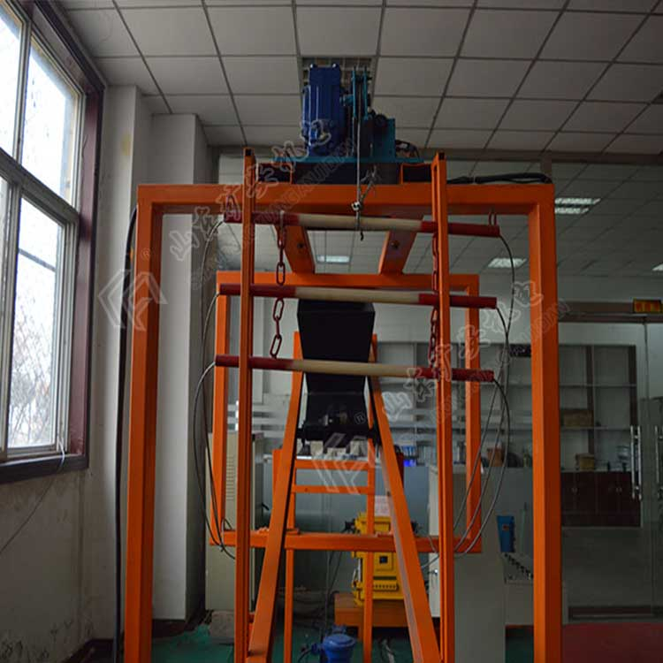
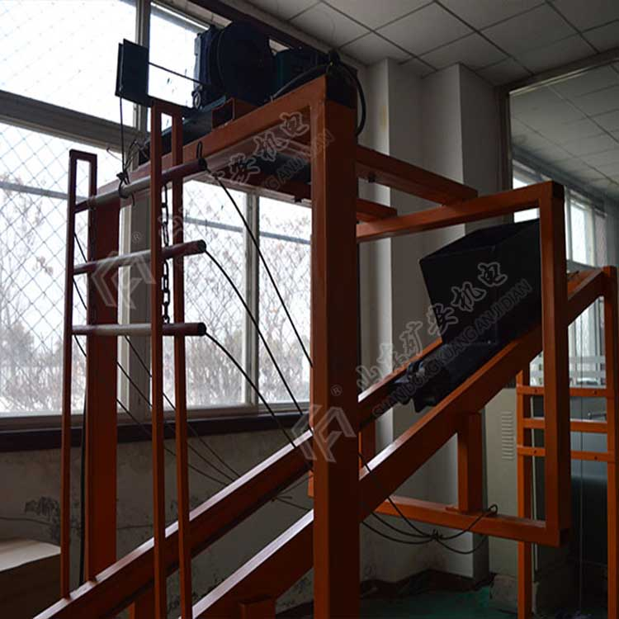
HONG KONG
HONG KONG
HONG KONG
HONG KONG
HONG KONG
HONG KONG

Slide 5
ZDC30型跑车防护装置用电动挡车栏结构特点
1、ZDC30型跑车防护装置用电动挡车栏采用先进的PLC控制系统和红外传感器测速，提高了控制系统的准确度。
2、声光报警系统与绞车联锁控制，确保提升运输an全。
3、ZDC30型跑车防护装置用电动挡车栏采用气缸（油缸）或收放绞车传动，实现斜井提升运输防跑车自动化控制。
4、PLC控制系统还具有检测功能，通过检测位置传感器的工作情况，来控制挡车栏的启闭，避免了误动作。
5、ZDC30型跑车防护装置用电动挡车栏还具有常闭挡车功能、平稳缓冲功能。

Slide 6
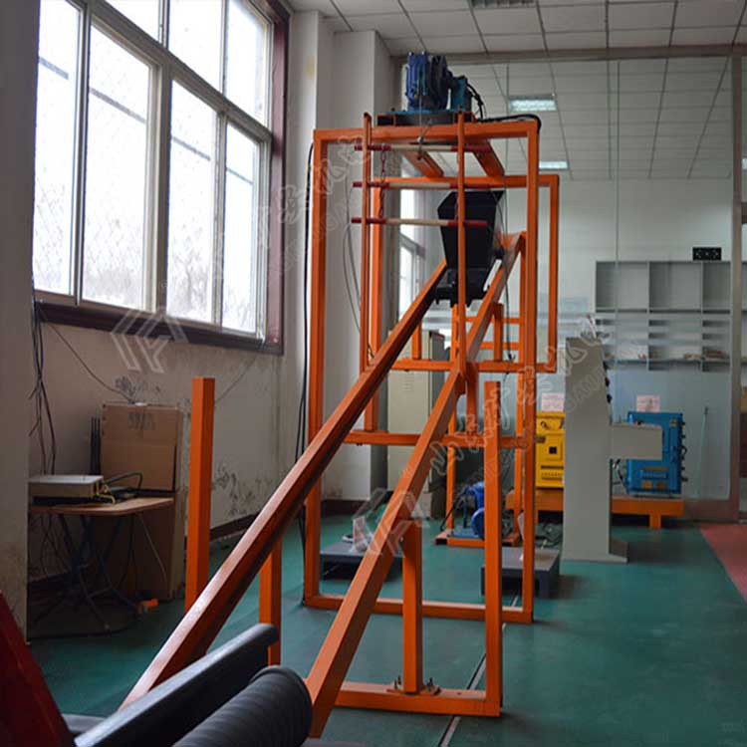
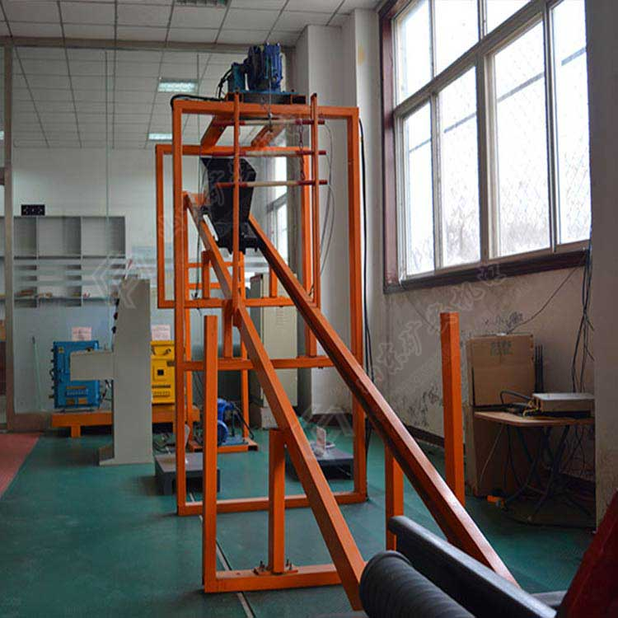
ZDC30型跑车防护装置用电动挡车栏

Slide 7
故障现象
1.系统送电无反应
2.控制箱得不到信号
3.收放绞车不工作
ZDC30型跑车防护装置用电动挡车栏故障分析与排除
原因分析
1.检查熔断器/电源127V、变压器12V接头松动、无信号输出
2.红外传感器故障
3.电磁启动器或电机故障
排 除 方 法
1.是否更换熔断器，接头调整压牢、坚固
2.更换红外传感器
3.维修电磁启动器及电机

Slide 8
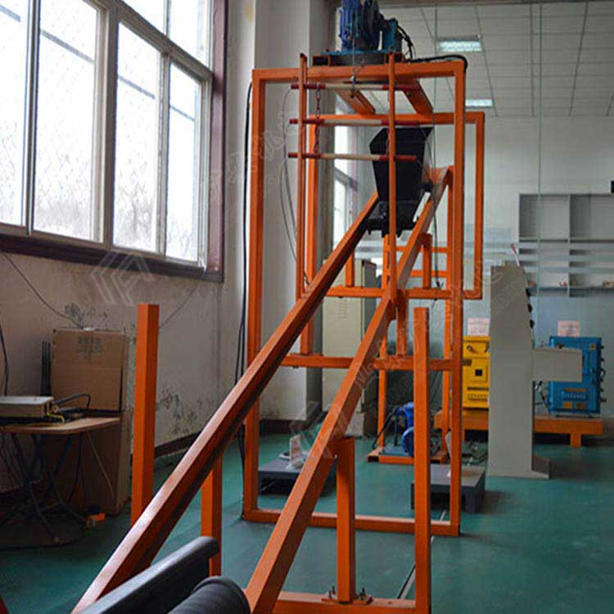
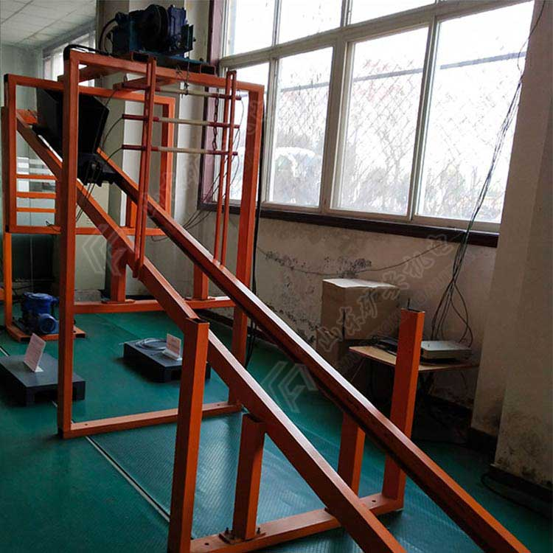
行业PPT模板http://www.1ppt.com/hangye/
HONG KONG RETRO
02
WORK PLANNING
ZDC30型跑车防护装置用电动挡车栏用途
ZDC30型跑车防护装置用电动挡车栏用于煤矿、金属矿山、非金属矿山等所有倾斜度在30度以下的单轨或双轨提升运输斜巷中，山东矿安机电有限公司，全自动化控制、监测，可有效地防止矿山跑车事故发生。
Notes:
模板来自于： 第一PPT https://www.1ppt.com/

Slide 9
HONG KONG
HONG KONG
THANK YOU FOR WATCHING
感谢大家的观看
HONG KONG
HONG KONG
HONG KONG
HONG KONG
汇报人：Kuangan001

